Slide 1

Europska iskaznica za osobe s invaliditetom i europska parkirna karta za osobe s invaliditetom

Slide 2
Kako bi se osiguralo da se osobe s invaliditetom mogu slobodno kretati unutar EU-a, Komisija je predložila: europsku iskaznicu za osobe s invaliditetom poboljšanu europsku parkirnu kartu za osobe s invaliditetom Što su te kartice? Europska iskaznica za osobe s invaliditetom Ta će iskaznica služiti kao dokaz invaliditeta u svim zemljama EU-a. Svojim će nositeljima omogućiti jednak pristup posebnim uvjetima i povlaštenom postupanju svugdje u EU-u. Posebni uvjeti primjenjuju se pri korištenju javnog prijevoza, posjećivanju kulturnih događaja i muzeja, u centrima za razonodu i sport i zabavnim parkovima itd. Oni bi na primjer mogli podrazumijevati: besplatan ulaz snižene cijene prioritetni pristup osobnu asistenciju pomagala za mobilnost

Slide 3
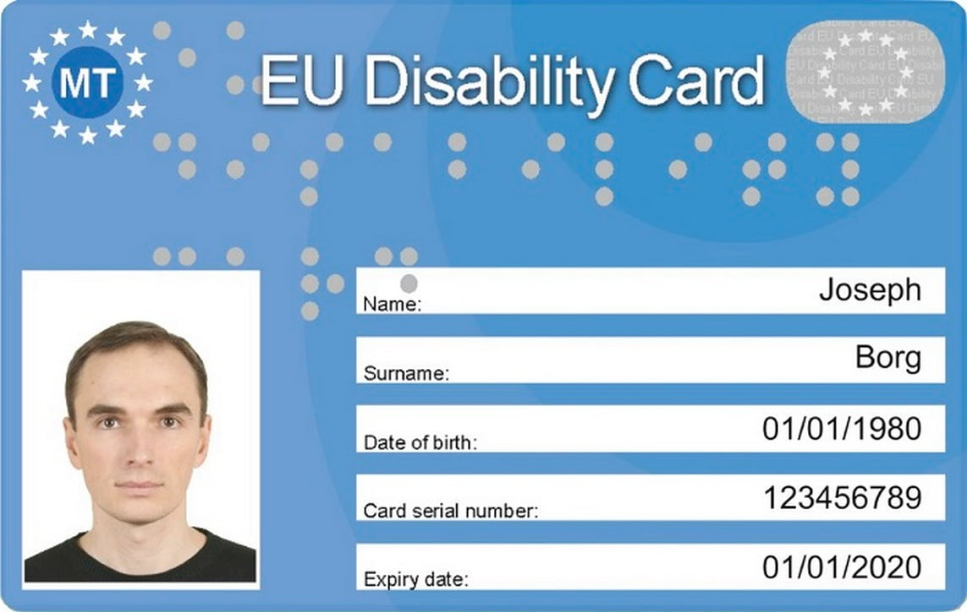
Europska iskaznica bit će dopuna nacionalnim iskaznicama za osobe s invaliditetom, koje će nacionalna tijela nastaviti dodjeljivati na temelju vlastitih kriterija. Europska parkirna karta za osobe s invaliditetom Poboljšana verzija ove karte zajamčit će pravo na korištenje parkirnih mjesta i prostora namijenjenih osobama s invaliditetom u svim zemljama EU-a. Zamijenit će nacionalne parkirne karte.

Slide 4
Za Republiku Hrvatsku su u ožujku 2023. godine Ministarstvo mora, prometa i infrastrukture (MMPI) i Agencija za komercijalnu djelatnost (AKD) potpisali sporazum o projektu izrade iskaznica za osobe s invaliditetom i zaštićene parkirališne karte. Putem iskaznica osobe s invaliditetom moći će lakše ostvarivati svoja prava na području mobilnosti i pristupačnosti, poput prava na povlaštenu cestarinu i olakšice kod registracije automobila, te prava na povlašteni prijevoz u pomorskom prometu. Iz Ministarstva su istaknuli da je potpisivanje tog sporazuma bilo preduvjet za provedbu projekta u okviru Nacionalnog plana oporavka i otpornosti, za koji je predviđeno oko dva milijuna eura. Time će se uspostaviti informatički sustav za izradu iskaznica za osobe s invaliditetom (nacionalne i europske) i parkirališne karte. Hrvatska će ovim projektom biti prva zemlja koja će uvesti EU iskaznicu za osobe s invaliditetom izvan pilot projekata, paralelno s donošenjem regulative na razini EU-a. Izvori: https://ec.europa.eu/social/main.jsp?catId=1139&langId=hr; https://posi.hr/iskaznica-eu-a-za-osobe-s-invaliditetom-do-kraja-2024/#

